Slide 1
머신러닝 기초
201820983 김동환
Notes:
안녕하세요 머신 러닝 1강을 맡게된 소프트웨어학과 18학번 김동환입니다.
머신 러닝에 대해서 미리 접해보신 분들도 계실꺼고 아닌분도 계실겁니다.
내용 설명적인 부분이 많아서 루즈해질수 있는 경향이 있지만 최대한 재미있게 설명을 드리도록 하겠습니다.
또한 저희가 배울 때 예시를 들어 설명을 하면은 이해하기 쉬운 부분이 많으므로 저희가 사용하는 핸즈온 머신러닝 책에 있는 예시를 이용해 설명해드리겠습니다.

Slide 2
목 차
머신 러닝 기초
머신 러닝 종류
머신 러닝 주요 도전 과제
머신 러닝 테스트와 검증
머신 러닝 정리
Notes:
목차부터 살펴보면 머신 러닝 기초, 머신 러닝의 종류, 머신 러닝의 주요 도전 과제 마지막으로 머신 러닝 테스트와 검증이 있습니다.

Slide 3
세부 목차
기초
종류
머신 러닝이란?
머신 러닝 예시로 보는
사용 이유
비지도〮준지도〮지도 학습
배치〮온라인 학습
사례 기반〮모델 기반 학습
주요 도전 과제
충분하지 않는 양의
훈련 데이터
대표성 없는 훈련 데이터
테스트와 검증
하이퍼파라미터 튜닝과
모델 선택
데이터 불일치
낮은 품질의 데이터
관련성 없는 특성
훈련 데이터 과대〮과소적합
Notes:
바로 세부 목차로 들어가면은 기초에 머신 러닝이란?과 머신 러닝 예시로 보는 사용 이유가 있습니다. 다음은 비지도 준지도 지도 배치 온라인 사례 기반 모델 기반 학습의 종류가 있습니다. 주요 도전 과제로는 충분하지 않는 양의 훈련 데이터 대표성 없는 훈련 데이터 낮은 품질의 데이터 관련성 없는 특성 훈련 데이터 과대와 과소 적합이 있고, 마지막으로는 테스트와 검증 하이퍼파라미터 튜닝과 모델 선택, 데이터 불일치가 있습니다.

Slide 4
목 차
머신 러닝 기초
머신 러닝 종류
머신 러닝 주요 도전 과제
머신 러닝 테스트와 검증
머신 러닝 정리
Notes:
머신 러닝 기초에 들어가기 앞서 머신 러닝이란 무엇을 의미할까요?
영어 그대로 읽으면 머신 기계 러닝 배우다입니다.
기계가 배운다는 것은 정확히 무엇을 의미하는 것일까요?
가장 접하기 쉬운 예시를 들면 스팸 필터가 가장 좋은 머신 러닝입니다.
당장 내 휴대폰만 봐도 스팸 문자를 제대로 거르지 못하고 있는 것 같은데 네이버나 구글 메일 들어가면 의외로 차단된 메일이 많은 것을 볼 수 있습니다.
제가 맡은 부분은 아마 이 책을 하면서 유일하게 코드가 안보이는 곳이니 마음 편하게 들으셔도 될 것 같습니다.

Slide 5
머신 러닝 기초
머신 러닝이란? (일반적 의미)
데이터에서부터 학습하도록 컴퓨터를 프로그래밍하는 과학 (또는 예술) –아서 새뮤얼
명시적인 프로그래밍 없이 컴퓨터가 학습하는 능력을 갖추게 하는 연구 분야 – 톰 미첼
Notes:
바로 첫 번째 머신 러닝 일반적인 의미부터 살펴보겠습니다.
데이터에서부터 학습하도록 컴퓨터를 프로그래밍하는 과학 또는 예술이라고 합니다.
또는 명시적인 프로그래밍 없이 컴퓨터가 학습하는 능력을 갖추게 하는 연구 분야입니다.

Slide 6
머신 러닝 기초
머신 러닝이란? (공학적 의미)
어떤 작업 T에 대한 컴퓨터 프로그램의 성능을 P로 측정했을 때 경험 E로 인해 성능이 향상됐다면, 이 컴퓨터 프로그램은 작업 T와 성능 측정 P에 대해 경험 E로 학습한 것이다.
컴퓨터 프로그램
작업 T
성능 측정 P
경험 E
Notes:
그러면 바로 공학적 의미로 들어가보겠습니다.
어떤 작업 t에 대한 컴퓨터 프로그램의 성능을 p로 측정했을 때 경험 e로 인해 성능이 향상됐다면 이 컴퓨터 프로그램은 작업 t와 성능 측정 p에 대해 경험 e로 학습한 것이다. 라고 공학적 의미로 내놓고 있습니다.
그림으로 다시 한번 볼까요? 말 그대로 컴퓨터 프로그램은 작업 T와 성능 측정 P에 대해 경험 E로 학습한 것입니다.
조금 어려우시다면 스팸 메일을 예시로 들어서 보여드리겠습니다.

Slide 7
머신 러닝 기초
머신 러닝이란? (공학적 의미)
훈련 세트
훈련 세트 | 시스템이 학습하는데 사용하는 샘플
훈련 사례(샘플) | 각 훈련 데이터
작업 T | 새로운 메일이 스팸인지 구분하는 것
경험 E | 훈련 데이터
성능 측정 P | 사용자가 직접 정의
정확도 | 정확히 분류된 메일의 비율
새로운 데이터
경험 E
(훈련 데이터)
성능 측정 P
작업 T
정확도
정확히 분류된 데이터
Notes:
일단 들어가기전 용어를 보고 지나가겠습니다.
새로운 데이터 즉 메일이 왔을 때 작업 T를 통해 새로운 스팸인지 구분을 합니다.
성능 측정 P는 사용자가 직접 정합니다.
이런 과정을 거치는 것이 경험 E가 되고 경험 E중에서 정확히 분류된 데이터의 비율을 정확도라고 합니다.

Slide 8
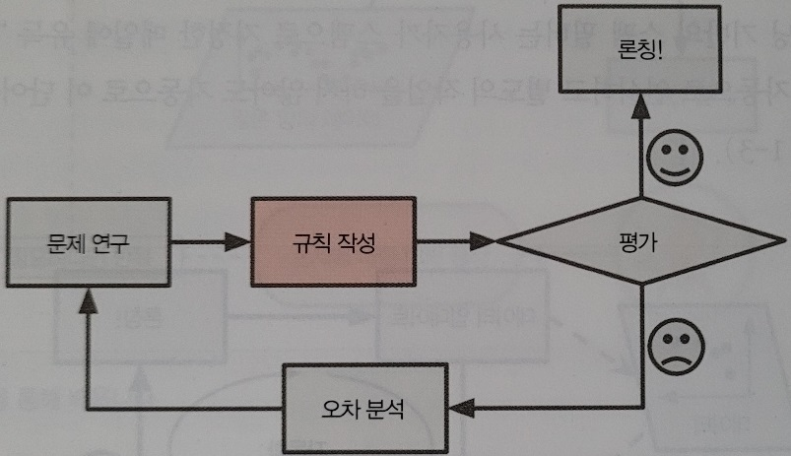
머신 러닝 예시로 보는 사용 이유
스팸 메일 (전통적인 프로그래밍 기법)
1단계 | 스팸에 어떤 단어들이 주로 나타나는지 검색. 단어나 구절이 제목에 많이 나타나는 경향이 있다. 또한 보낸이의 이름이나 메일 주소, 본문이나 이메일의 다른 요소에서 다른 패턴을 감지할 수도 있다.
2단계 | 발견한 각 패턴을 감지하는 알고리즘을 작성하여 프로그램이 이런 패턴을 발견했을 때 그 메일을 스팸으로 분류한다.
3단계 | 프로그램을 테스트하고 론칭할 만큼 충분한 성능이 나올 때까지 1단계와 2단계를 반복한다.
Notes:
전통적인 프로그램이 기법을 통해 알아보겠습니다.
1단계 2단계 3단계 읽고 보면 어떤 메일이 왔을 때 단어 구절 제목에 스팸 성향이 띄는 것이 있는지 확인을 하고 규칙을 작성합니다.
그리고 평가를 했을 때 잘 되었으면 바로 론칭을 할 수 있지만 한 번에 거의 잘 되는 경우가 없으므로 오차 분석을 계속 합니다.
충분한 성능이 나올 때 까지 계속 문제 연구와 규칙을 작성하고 잘 되면은 이제 론칭을 합니다.
이렇게 되면 시간이 굉장히 오래 걸릴 것입니다.

Slide 9
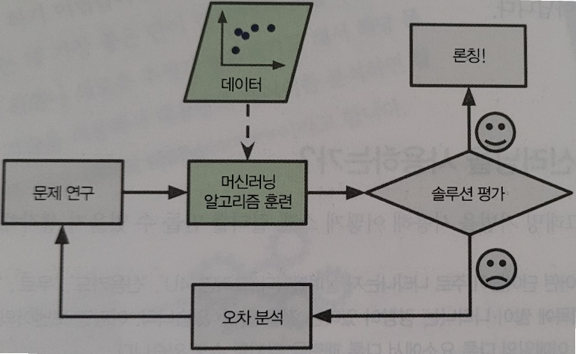
머신 러닝 예시로 보는 사용 이유
스팸 메일 (머신 러닝 기반)
스팸에 자주 나타나는 패턴을 감지
단어와 구절이 스팸메일을 판단하는 데 좋은 기준을 자동 학습
결과 : 프로그램이 훨씬 짧아지고 유지 보수하기 쉬우며 대부분 정확도 높음
Notes:
하지만 머신 러닝 기반으로 들어오면 스팸에 자주 나타나는 패턴을 감지해보면 단어와 구절이 스팸 메일을 판단합니다.
전통적인 프로그래밍 기법과는 대부분 같지만 규칙을 계속해서 작성하는 것이 아닌 머신러닝 알고리즘을 훈련을 해 스스로 패턴을 감지하고 학습을 해 론칭을 합니다.
이렇게 되면은 프로그램이 훨씬 짧아지고 유지 보수하기 쉬우며 대부분 정확도도 높습니다.

Slide 10
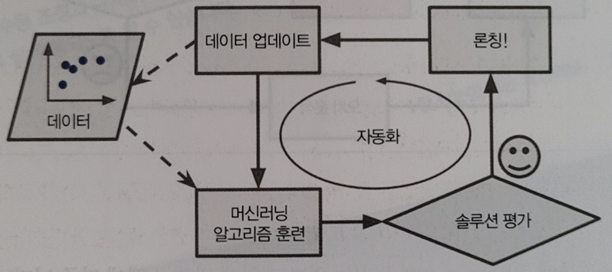
머신 러닝 예시로 보는 사용 이유
스팸 메일 (머신 러닝 기반)
스팸 메일 발송자가 특정 단어 포함 모든 메일이 차단된다는 것을 알면 다른 단어로 대체하여 보내기 시작
보안 : 사용자가 스팸으로 지정한 메일에 유독 대체 단어가 자주 나타나는 것을 인식하고 별도의 작업을 하지 않아도 자동으로 이 단어를 스팸으로 분류
Notes:
메일이 계속 차단되면 스팸측에서도 다른 단어로 대체하여 보내기 시작할 것입니다.
결론적으로 이렇게 되면 영원히 새로운 규칙을 작성해야합니다.
하지만 머신 러닝 알고리즘은 스스로 자동화를 하여 별도의 작업을 하지 않아도 자동으로 새로운 특정 단어를 스팸으로 분류할 것입니다.
여기서 새로운 단어에서 예상치 못한 것들이 나올 수 있고 이것을 통해 우리는 배울수 있습니다.
이를 데이터 마이닝이라고 합니다.

Slide 11
머신 러닝 사용 이유
머신 러닝 사용 이유
전통적인 방식의 단점
머신 러닝의 장점
기존 솔루션으로는 많은 수동 조정과 규칙이 필요한 문제
하나의 머신 러닝 모델이 코드를 간단하게 만들고
전통적인 방법보다 더 잘 수행되도록 가능
전통적인 방식으로는 해결 방법이 없는 복잡한 문제
가장 뛰어난 머신 러닝 기법으로 해결 방법을 찾음
유동적인 환경
머신 러닝 시스템은 새로운 데이터에 적응
복잡한 문제와 대량의 데이터에서 통찰
Notes:
이제 머신 러닝 사용 이유를 살펴봅시다.
전통적인 방식의 단점과 머신 러닝의 장점을 살펴보자면은 이렇습니다

Slide 12
목 차
머신 러닝 기초
머신 러닝 종류
머신 러닝 주요 도전 과제
머신 러닝 테스트와 검증
머신 러닝 정리
Notes:
머신 러닝 종류에 대해서는 굉장히 많은 것들이 있습니다.
바로 다음장에서 살펴보도록 하겠습니다.

Slide 13
머신 러닝 종류
머신 러닝 종류
〮 지도 학습
〮 비지도 학습
〮 준지도 학습
〮 강화 학습
사람의 감독하에 훈련하는 것인지 그렇지 않은 것인지
실시간으로 점진적인 학습을 하는지 아닌지
〮 배치 학습
〮 온라인 학습
단순하게 알고 있는 데이터 포인트와 새 데이터 포인트를 비교하는 것인지 아니면 과학자들이 하는 것처럼 훈련 데이터 셋에서 패턴을 발견하여 예측 모델을 만드는지
〮 사례 기반 학습
〮 모델 기반 학습
Notes:
사람의 감독하에 훈련하는 것인지 그렇지 않은 것인지에 따라서 지도 비지도 준지도 강화 학습이 있습니다.
실시간으로 점진적인 학습을 하는지 아닌지에 대해 배치학습과 온라인 학습이 있습니다.
단순하게 알고있는 데이터 포인트와 새 데이터 포인트를 비교하는 것인지 아니면 과학자들이 하는 것처럼 훈련 데이터 셋에서 패턴을 발견하여 예측 모델을 만드는지에 대해 사례 기반 학습과 모델 기반 학습이 있습니다.

Slide 14
머신 러닝 종류
머신 러닝 종류
〮 지도 학습
〮 비지도 학습
〮 준지도 학습
〮 강화 학습
사람의 감독하에 훈련하는 것인지 그렇지 않은 것인지
실시간으로 점진적인 학습을 하는지 아닌지
〮 배치 학습
〮 온라인 학습
단순하게 알고 있는 데이터 포인트와 새 데이터 포인트를 비교하는 것인지 아니면 과학자들이 하는 것처럼 훈련 데이터 셋에서 패턴을 발견하여 예측 모델을 만드는지
〮 사례 기반 학습
〮 모델 기반 학습
Notes:
바로 사람의 감독하에 훈련하는 것인지 그렇지 않은 것인지 들어가보겠습니다.

Slide 15
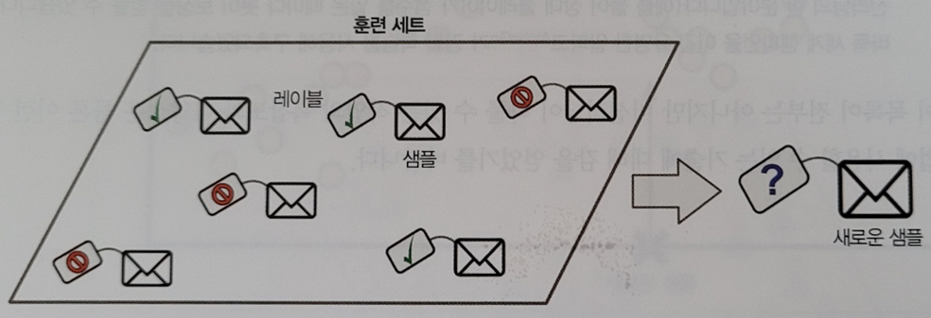
사람의 감독하에 훈련하는 것인지 그렇지 않은 것인지
지도 학습
알고리즘에 주입하는 훈련 데이터에 레이블이라는 원하는 답이 포함
예시 : 분류
Notes:
지도 학습은 알고리즘에 주입하는 훈련 데이터에 레이블이라는 원하는 답이 포함되어 있습니다.
분류가 전형적인 지도 학습이며, 스팸 필터가 좋은 예입니다. 새로운 메일이 들어왔을 때 스팸인지 아닌지 구분을 해야합니다.
분류하기 전에 미리 많은 메일 샘플과 소속 정보로 훈련되어야 하며 어떻게 새 메일을 분류할지 학습해야 합니다.
그러면 아까 새로운 메일이 들어왔을 때 스팸인지 아닌지 분류할 것입니다.

Slide 16
사람의 감독하에 훈련하는 것인지 그렇지 않은 것인지
지도 학습
다음은 가장 중요한 지도 학습 알고리즘 들이다.
K-최근접 이웃
선형회귀
로지스틱 회귀
서포트 벡터 머신
결정 트리와 랜덤 포레스트
신경망
Notes:
지도 학습 중에서 가장 중요한 지도 학습 알고리즘들이 있는데 다른 강에서 다 다루는 내용들입니다.

Slide 17
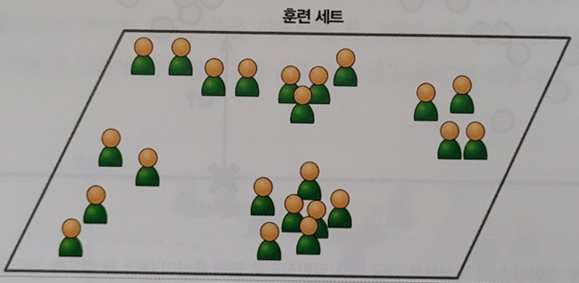
사람의 감독하에 훈련하는 것인지 그렇지 않은 것인지
비지도 학습
비지도 학습에는 말 그대로 훈련 데이터에 레이블이 없어 시스템이 아무런 도움 없이 학습
Notes:
비지도 학습은 말 그대로 훈련 데이터에 레이블이 없어 시스템이 아무런 도움 없이 학습을 해야하는 것입니다.
바로 예시로 알아보겠습니다.

Slide 18
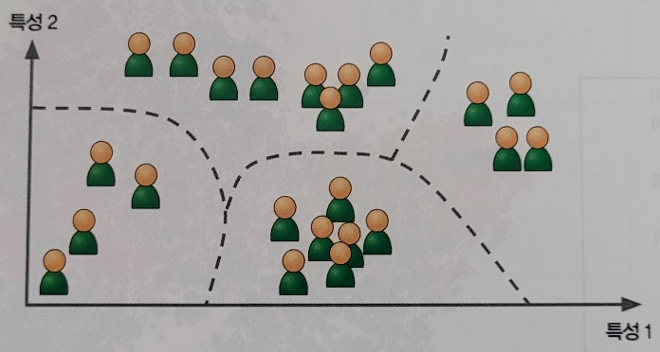
사람의 감독하에 훈련하는 것인지 그렇지 않은 것인지
비지도 학습
블로그 방문자에 대한 데이터가 많이 있고 비슷한 방문자들을 그룹으로 묶기 위해 군집 알고리즘을 적용하려 한다.
방문자가 어떤 그룹에 속하는지 알고리즘에 알려줄 수 있는 데이터 포인트가 없다. 그래서 알고리즘이 스스로 방문자 사이의 연결고리를 찾는다.
결과 : 계층 군집 알고리즘을 사용하면 각 그룹을 더 작은 그룹으로 세분화 할 수 있다. 그러면 각 그룹에 맞춰 블로그에 글을 쓰는데 도움이 된다.
Notes:
블로그 방문자를 예로 들어보겠습니다.
블로그 방문자에 대한 데이터가 많이 있고 비슷한 방문자들을 그룹으로 묶기 위해 군집 알고리즘을 적용하려고 합니다.
하지만 방문자가 어떤 그룹에 속하는지 알고리즘에 알려줄 수 있는 데이터 포인트가 없어서 알고리즘이 스스로 방문자 사이의 연결고리를 찾는다.
맛집을 검색해서 왔다던지, 초밥을 검색해서 왔다던지 기타 등등 검색으로 찾아온다던지 여러 방면의 검색으로 찾아온 방문자가 많을 것입니다.
가장 유사한 그룹을 계속 병합하여 그룹 계층을 만들어 가는 계층 군집 알고리즘을 사용하면 각 그룹을 더 작은 그룹으로 세분화 할 수 있다.
그러면 각 그룹에 맞춰 블로그에 글을 쓰는데 도움이 될 것입니다.

Slide 19
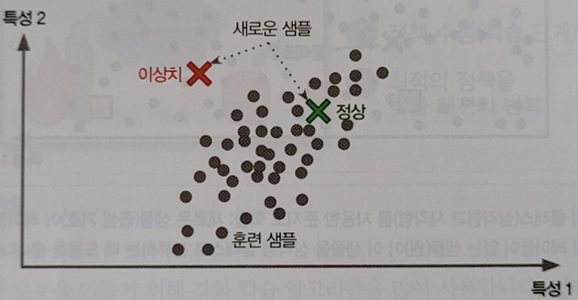
사람의 감독하에 훈련하는 것인지 그렇지 않은 것인지
비지도 학습
이상치 탐지
예시 : 부정 거래를 막기 위해 이상한 신용카드 거래를 감지하고, 제조 결함을 잡아내고, 학습 알고리즘에 주입하기 전에 데이터셋에서 이상한 값을 자동으로 제거하는 것
비슷한 작업 특이치 탐지
훈련 세트에 있는 모든 샘플과 달라 보이는 새로운 샘플을 탐지하는 것이 목적. 알고리즘으로 감지하고 싶은 모든 샘플을 제거한 매우 ‘깨끗한’ 훈련 세트가 필요
Notes:
또 하나의 중요한 비지도 학습은 이상치 탐지입니다.
예를 들어 부정 거래를 막기 위해 이상한 신용카드 거래를 감지하고, 제조 결함을 잡아내고, 학습 알고리즘에 주입하기 전에 데이터셋에서 이상한 값을 자동으로 제거하는 것 등입니다.
그다음 새로운 샘플을 보고 정상데이터인지 혹은 이상치인지 판단합니다.
매우 비슷한 작업으로 특이치 탐지가 있습니다.
훈련 세트에 있는 모든 샘플과 달라 보이는 새로운 샘플을 탐지하는 것이 목적입니다.
알고리즘으로 감지하고 싶은 모든 샘플을 제거한 매우 ‘깨끗한’ 훈련 세트가 필요하다.
예로 강아지 사진 수천 장이 있고 그중에 1%가 치와와 사진이라면 특이치 탐지 알고리즘이 치와와 사진을 새로운 특이한 것으로 처리하지 못합니다.
반면 이상치 탐지 알고리즘은 이 강아지 사진을 매우 드물고 다른 강아지와 다르다고 인식하여 이상치로 분류할 것이다.

Slide 20
사람의 감독하에 훈련하는 것인지 그렇지 않은 것인지
비지도 학습
다음은 가장 중요한 비지도 학습 알고리즘 들이다.
군집
K- 평균
Dbscan
계층 군집 분석
이상치 탐지와 특이치 탐지
원클래스
아이솔레이션 포레스트
시각화와 차원 축소
주성분 분석
커널
지역적 선형 임베딩
T-sne
연관 규칙 학습
어프라이어리
이클렛
Notes:
중요한 비지도 학습 알고리즘 또한 다른 강에서 자세하게 다룹니다.

Slide 21
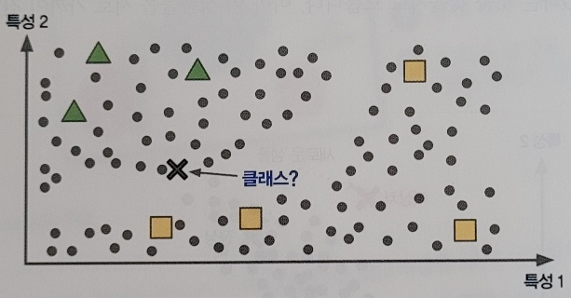
사람의 감독하에 훈련하는 것인지 그렇지 않은 것인지
준지도 학습
준지도 학습은 일부만 레이블이 있는 데이터를 다룰 수 있음
사진은 두 개의 클래스를 사용한 준지도 학습을 보여줌. 새로운 샘플이 레이블이 있는 사각형 클래스에 더 가깝지만 레이블이 없는 원이 이 샘플을 삼각형 클래스로 분류하는데 도움이 됨.
예시 : 구글 포토 호스팅
Notes:
데이터에 레이블을 다는 것은 일반적으로 시간과 비용이 많이 들기 때문에 레이블이 없는 샘플이 많고 레이블된 샘플은 적은 경우가 많습니다.
어떤 알고리즘은 일부만 레이블이 있는 데이터를 다룰 수 있다. 이를 준지도 학습이라고 한다.
사진과 같이 두 개의 클래스(삼각형과 사각형)를 사용한 준지도 학습을 봅시다. 새로운 샘플(곱셈 기호)이 레이블이 있는 사각형 클래스에 더 가깝지만 레이블이 없는 샘플(원)이 이 샘플을 삼각형 클래스로 분류하는 데 도움이 됩니다.
구글 포토 호스팅 서비스가 좋은 예이다. 이 서비스에 가족사진을 모두 올리면 사람 A는 사람 1,5,11에 있고, 사람 B는 사진 2,5,7에 있다고 자동으로 인식합니다.
이는 비지도 학습(군집)입니다.
이제 시스템에 필요한 것은 이 사람들이 누군인가 하는 정보입니다.
사람마다 레이블을 하나만 추가하면 사진에 있는 모든 사람의 이름을 알 수 있고, 편리하게 사진을 찾을 수 있다.
대부분의 준지도 학습알고리즘은 지도학습과 비지도학습의 조합으로 이루어져있다.

Slide 22
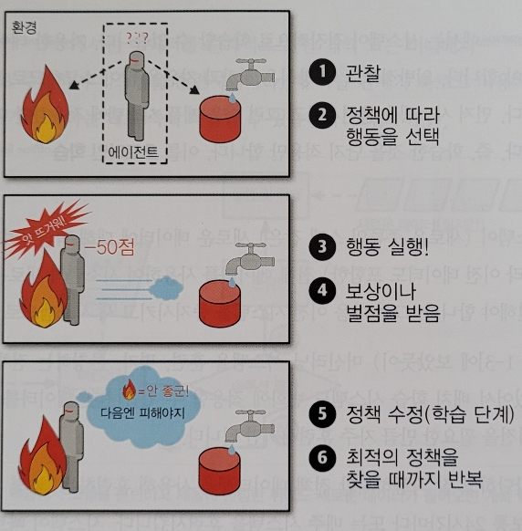
사람의 감독하에 훈련하는 것인지 그렇지 않은 것인지
강화 학습
학습하는 시스템 : 에이전트
환경을 관할해서 행동을 실행하고 그 결과로 보상(또는 벌점) 부여
가장 큰 보상을 얻기 위해 정책이라고 부르는 최상의 전략을 스스로 학습
정책은 주어진 상황에서 에이전트가 어떤 행동을 선택해야 할지 정의
예를 들어 보행 로봇을 만들기 위해 강화 학습 알고리즘을 많이 사용한다.
예시 : 딥마인드의 알파고(AlphaGo)
Notes:
강화 학습은 매우 다른 종류의 알고리즘이다.
간단하게 생각하면은 게임이라고 생각하시면은 됩니다.
학습하는 시스템을 에이전트라고 부르며 환경을 관할해서 행동을 실행하고 그 결과로 보상또는 벌점을 받습니다.
시간이 지나면서 가장 큰 보상을 얻기 위해 정책이라고 부르는 최상의 전략을 스스로 학습합니다.
정책은 주어진 상황에서 에이전트가 어떤 행동을 선택해야 할지 정의한다.
예를 들어 보행 로봇을 만들기 위해 강화 학습 알고리즘을 많이 사용한다.
딥마인드(DeepMind)의 알파고(AlphaGo) 프로그램도 강화 학습의 좋은 예다.

Slide 23
머신 러닝 종류
머신 러닝 종류
〮 지도 학습
〮 비지도 학습
〮 준지도 학습
〮 강화 학습
사람의 감독하에 훈련하는 것인지 그렇지 않은 것인지
실시간으로 점진적인 학습을 하는지 아닌지
〮 배치 학습
〮 온라인 학습
단순하게 알고 있는 데이터 포인트와 새 데이터 포인트를 비교하는 것인지 아니면 과학자들이 하는 것처럼 훈련 데이터 셋에서 패턴을 발견하여 예측 모델을 만드는지
〮 사례 기반 학습
〮 모델 기반 학습
Notes:
이제 실시간으로 점진적인 학습을 하는지 아닌지에 대해 알아보도록 하겠습니다.

Slide 24
실시간으로 점진적인 학습을 하는지 아닌지
배치 학습
가용한 데이터 모두 사용해 훈련시켜야함
시스템을 훈련시키고 제품 시스템에 적용(오프라인 학습)
새로운 데이터 학습하려면 전체 데이트를 사용하여 새로운 버전을 처음부터 다시 훈련
Notes:
배치 학습은 시스템이 점진적으로 학습할 수 없습니다.
가용한 데이터를 모두 사용해 훈련시켜야 합니다.
일반적으로 이 방식은 시간과 자원을 많이 소모하므로 보통 오프라인에서 수행됩니다.
먼저 시스템을 훈련 시키고 그런 다음 제품 시스템에 적용하면 더 이상의 학습없이 실행됩니다.
즉, 학습한 것을 단지 적용만 합니다. 이를 오프라인 학습이라고 합니다.
배치 학습이 새로운 데이터에 대해 학습하려면 전체 데이트를 사용하여 시스템의 새로운 버전을 처음부터 다시 훈련해야 합니다.
이전 시스템을 중지시키고 새 시스템으로 교체해야합니다.
이런 방식은 간단하고 잘 작동되지만 시간과 자원이 너무 많이 듭니다.

Slide 25
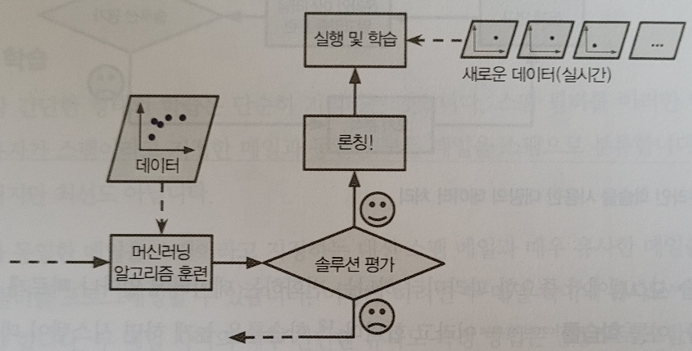
실시간으로 점진적인 학습을 하는지 아닌지
온라인 학습
데이터를 순차적으로 한 개씩 또는 미니 배치라 부르는 작은 묶음 단위로 주입하여 시스템을 훈련
모델을 훈련하고 제품에 론칭한 뒤에도 새로운 데이터가 들어오면 계속 학습
새로운 데이터 샘플을 학습하면 학습이 끝난 데이터는 더는 필요하지 않으므로 버림
Notes:
온라인 학습에서는 데이터를 순차적으로 한 개씩 또는 미니배치라 부르는 작은 묶음 단위로 주입하여 시스템을 훈련시킵니다.
매 학습 단계가 빠르고 비용이 적게 들어 시스템은 데이터 도착하는 대로 즉시 학습할 수 있습니다.
즉 온라인 학습에서 모델을 훈련하고 제품에 론칭한 뒤에도 새로운 데이터가 들어오면 계속 학습합니다.
온라인 학습은 연속적으로 데이터를 받고 빠른 변화에 스스로 적응해야 하는 시스템에 적합합니다.
컴퓨팅 자원이 제한된 경우에도 좋은 선택입니다.
온라인 학습 시스템이 새로운 데이터 샘플을 학습하면 재 사용할 것이 아니면 학습이 끝난 데이터는 더는 필요하지 않으므로 버리면 됩니다. 그러면 많은 공간을 절약할 수 있습니다.

Slide 26
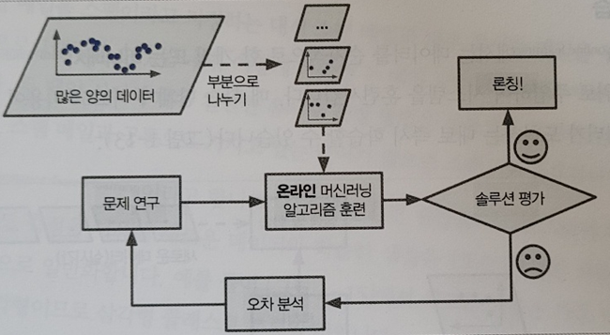
실시간으로 점진적인 학습을 하는지 아닌지
온라인 학습
아주 큰 데이터 셋을 학습하는 시스템에도 사용 가능 ( 외부 메모리 학습 )
변화하는 데이터에 얼마나 빠르게 적응하는 것(학습률)
학습률이 높으면 시스템이 데이터에 빠르게 적응하지만 예전 데이터를 금방 잊어버림
학습량이 낮으면 시스템의 관성이 더 터져 더 느리게 학습
하지만 새로운 데이터에 있는 잡음이나 대표성 없는 데이터 포인트에 덜 민감
Notes:
컴퓨터 한 대의 메인 메모리에 들어갈 수 없는 아주 큰 데이터 셋을 학습하는 시스템에도 온라인 학습 알고리즘을 사용할 수 있습니다.
이를 외부 메모리 학습이라고 합니다.
알고리즘이 데이터 일부를 읽어 들이고 훈련 단계를 수행한다. 전체 데이터가 모두 적용될 때까지 이 과정을 반복합니다.
온라인 학습 시스템에서 중요한 파라미터 하나는 변화하는 데이터에 얼마나 빠르게 적응할 것인지 입니다. 이를 학습률이라고 합니다.
학습률을 높게하면 시스템이 데이터에 빠르게 적응하지만 예전 데이터를 금방 잊어버립니다.
반대로 학습률이 낮으면 시스템의 관성이 더 터져 더 느리게 학습됩니다.
하지만 새로운 데이터에 있는 잡음이나 대표성 없는 데이터 포인트에 덜 민감해집니다.

Slide 27
실시간으로 점진적인 학습을 하는지 아닌지
온라인 학습
시스템에 나쁜 데이터가 주입되면 시스템 성능이 점진적으로 감소
해결 방안 : 시스템을 면밀히 모니터링하고 성능 감소가 감지되면 즉각 학습을 중지시켜야 한다. 입력 데이터를 모니터링해서 비정상 데이터를 이상치 탐지 알고리즘을 이용하는 등으로 잡아낼 수도 있다.
Notes:
온라인 학습에서 가장 큰 문제점은 시스템에 나쁜 데이터가 주입되면 시스템 성능이 점진적으로 감소합니다.
운영 중인 시스템이라면 고객이 눈치챌지 모릅니다.
이런 위험을 줄이려면 시스템을 면밀히 모니터링하고 성능 감소가 감지되면 즉각 학습을 중지시켜야 합니다.
입력 데이터를 모니터링해서 비정상 데이터를 이상치 탐지 알고리즘을 이용하는 등으로 잡아낼 수도 있습니다.

Slide 28
머신 러닝 종류
머신 러닝 종류
〮 지도 학습
〮 비지도 학습
〮 준지도 학습
〮 강화 학습
사람의 감독하에 훈련하는 것인지 그렇지 않은 것인지
실시간으로 점진적인 학습을 하는지 아닌지
〮 배치 학습
〮 온라인 학습
단순하게 알고 있는 데이터 포인트와 새 데이터 포인트를 비교하는 것인지 아니면 과학자들이 하는 것처럼 훈련 데이터 셋에서 패턴을 발견하여 예측 모델을 만드는지
〮 사례 기반 학습
〮 모델 기반 학습
Notes:
머신 러닝 시스템은 어떻게 일반화 되는가에 따라 분류할 수도 있습니다.
대부분의 머신 러닝 작업은 예측을 만드는 것입니다.
이 말은 주어진 훈련 데이터로 학습하고 훈련 데이터에서는 본 적 없는 새로운 데이터에서 좋은 예측을 만들어야 한다는 뜻입니다.
훈련 데이터에서 높은 성능을 내는 것이 좋지만 그게 전부는 아닙니다.
진짜 목표는 새로운 샘플에 잘 작동하는 모델입니다.
일반화를 위한 두 가지 접근법은 사례 기반 학습과 모델 기반 학습입니다.

Slide 29
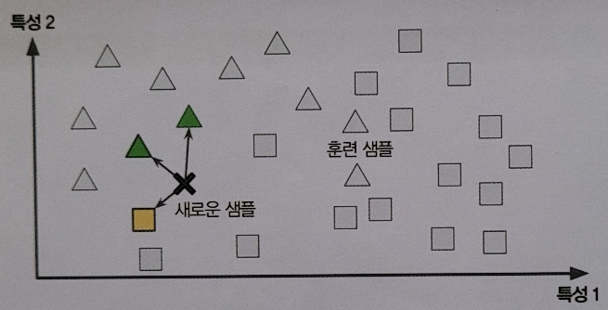
데이터 포인트와 새 데이터 포인트를 비교하는 것인지 훈련 데이터 셋에서 패턴을 발견하여 예측 모델을 만드는지
사례 기반 학습
스팸 필터를 기억하는 방식으로 만들면 사용자가 스팸이라고 지정한 메일과 동일한 모든 메일을 스팸으로 분류
스팸 메일과 동일한 메일을 스팸이라고 지정하는 대신 스팸 메일과 매우 유사한 메일을 구분하도록 스팸 필터를 프로그래밍 가능 (유사도 측정 해야 함)
두 메일 사이의 공통으로 포함한 단어의 수를 세아린 후 공통으로 가지고 있는 단어가 많으면 스팸으로 분류
Notes:
가장 간단한 형태의 학습은 단순히 기억하는 것입니다.
스팸 필터를 이러한 방식으로 만들면 사용자가 스팸이라고 지정한 메일과 동일한 모든 메일을 스팸으로 분류합니다.
최악의 방법은 아니지만 최선도 아닙니다.
스팸 메일과 동일한 메일을 스팸이라고 지정하는 대신 스팸 메일과 매우 유사한 메일을 구분하도록 스팸 필터를 프로그래밍할 수 있다.
이렇게 하려면 두 메일 사이의 유사도를 측정해야한다.
두 메일 사이의 매우 간단한 유사도 측정 방법은 공통으로 포함한 단어의 수를 세는 것이다.
스팸 메일과 공통으로 가지고 있는 단어가 많으면 스팸으로 분류한다.
이를 사례 기반 학습이라고 한다.
시스템이 훈련 샘플을 기억함으로써 학습한다.
그리고 유사도 측정을 사용해 새로운 데이터와 학습한 샘플을 비교하는 식으로 일반화 합니다.
예를 들어 그림에서 새로운 샘플은 가장 비슷한 샘플 중 다수가 삼각형이므로 삼각형 클래스로 분류될 것입니다.

Slide 30
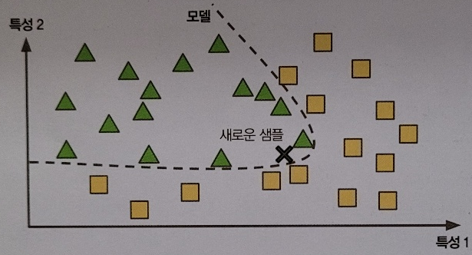
데이터 포인트와 새 데이터 포인트를 비교하는 것인지 훈련 데이터 셋에서 패턴을 발견하여 예측 모델을 만드는지
모델 기반 학습
샘플들의 모델을 만들어 예측에 사용하는 것
데이터 분석
모델 선택
훈련 데이터로 모델 훈련
새로운 데이터에 모델 적용
Notes:
샘플로부터 일반화시키는 다른 방법은 이 샘플들의 모델을 만들어 예측에 사용하는 것이다.
이를 모델 기반 학습이라고 한다.
데이터를 분석해서 삼각형과 사각형의 모델을 선택을 합니다.
이 모델들을 선택하고 훈련 데이터로 모델을 훈련시킵니다.
마지막으로 새로운 데이터에 모델을 적용해 예측을 하고, 이 모델이 일반화 되길 기대합니다.

Slide 31
목 차
머신 러닝 기초
머신 러닝 종류
머신 러닝 주요 도전 과제
머신 러닝 테스트와 검증
머신 러닝 정리
Notes:
이제 절반 이상 왔습니다.
머신 러닝 주요 도전 과제는 머신 러닝에서 문제점이 될 부분들을 나타내고 있습니다.
바로 들어가시죠

Slide 32
머신 러닝 주요 도전 과제
머신 러닝 주요 도전 과제
나쁜 데이터
나쁜 알고리즘
Notes:
간단하게 말해 우리의 주요 작업은 학습 알고리즘을 선택해서 어떤 데이터에 훈련시키는 것이므로 문제가 될 수 있는 두 가지는 '나쁜 데이터＇와 '나쁜 알고리즘＇이다.
이 절에서는 이 두 가지에 대해 알아본다. 나쁜 데이터의 사례부터 알아보자.

Slide 33
머신 러닝 주요 도전 과제 (나쁜 데이터)
충분하지 않은 양의 훈련 데이터
머신 러닝 알고리즘이 잘 작동하려면 데이터가 많아야 함
아주 간단한 문제에서조차도 수천 개의 데이터가 필요함
(복잡한 문제라면 수백만 개가 필요할수도 있음)
사과 사과 사과 사과 사과 먹는 사과 풋사과 빨간사과 파란사과 초록사과 익은사과
사과
Notes:
어린아이에게 사과에 대해 알려주려면 사과를 가리키면서 ‘사과’라고 말하기만 하면 됩니다.
아마 이 과정을 여러번 반복해야합니다.
그러면 아이는 색상과 모양이 달라도 모든 종류의 사과를 구분할 수 있습니다.
하지만 머신 러닝은 아직 이렇게까지는 못합니다. 대부분의 머신 러닝 알고리즘이 잘 작동하려면 데이터가 많아야합니다.
아주 간단한 문제에서조차도 수천 개의 데이터가 필요하고 이미지나 음성 인식 같은 복잡한 문제라면 수백만 개가 필요할지도 모릅니다.

Slide 34
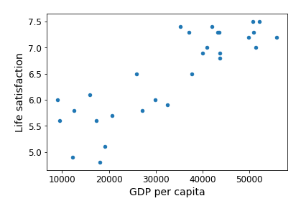
머신 러닝 주요 도전 과제 (나쁜 데이터)
대표성 없는 훈련 데이터
일반화하려는 사례들을 대표하는 훈련 세트를 사용하는 것이 매우 중요
샘플이 작으면 샘플링 잡음(우연에 의한 대표성 없는 데이터)이 생김
매우 큰 샘플도 표본 추출 방법이 잘못되면 대표성을 못 띄움 (샘플링 편향)
Notes:
일반화하려는 사례들을 대표하는 훈련 세트를 사용하는 것이 매우 중요합니다.
우선 그림은 일부 나라의 1인당 GDP에 행복지수를 넣은 그래프입니다.
대부분은 1인당 GDP가 높으면 행복하지만 1인당 GDP가 낮아도 행복한 나라가 있을수도 있습니다.
또한 일부 나라가 아닌 전체 나라를 넣으면 실선으로 된 모델을 얻을 수 있을 것입니다.
그림에서 알 수 있듯이 누락된 나라를 추가하면 모델이 크게 변경될 뿐만 아니라 이런 간단한 선형 모델을 잘 작동하지 않는 것을 확실하게 보여줍니다.
일반화 하려는 사례들을 대표하는 훈련 세트를 사용하는 것이 매우 중요하지만, 이게 생각보다 어려울 때가 많습니다.
샘플이 작으면 샘플링 잡음이 생기고, 매우 큰 샘플도 표본 추출 방법이 잘못되면 대표성을 띠지 못할 수 있습니다.
이를 샘플링 편향이라고 합니다.

Slide 35
머신 러닝 주요 도전 과제 (나쁜 데이터)
낮은 품질의 데이터
훈련 데이터가 에러, 이상치, 잡음으로 가득하면 시스템이 내재된 패턴을 찾기 어려움
데이터 정제가 필요함
ERROR
훈련 데이터
Notes:
훈련 데이터가 에러, 이상치, 잡읍으로 가득하다면 머신러닝 시스템이 내재된 패턴을 찾기 어려워 잘 작동하지 않을 것입니다.
그렇기 때문에 훈련 데이터 정체에 시간을 투자할 만한 가치는 충분합니다.
사실 대부분의 데이터 과학자가 데이터 정제에 많은 시간을 쓰고 있습니다.

Slide 36
머신 러닝 주요 도전 과제 (나쁜 데이터)
관련 없는 특성
GARBAGE IN, GARBAGE OUT
엉터리가 들어가면 엉터리가 나옴
Notes:
속담에도 있듯이 엉터리가 들어가면 엉터리가 나온다.
훈련 데이터에 관련 없는 특성이 적고 관련 있는 특성이 충분해야 시스템이 학습할 수 있을 것이다.
성공적인 머신 러닝 프로젝트의 핵심 요소는 훈련에 사용할 좋은 특성들을 찾는 것이다.
이 과정을 특성 공학이라 하며 다음과 같은 작업이다.
지금까지 나쁜 데이터의 사례를 살펴보았고 이제 나쁜 알고리즘의 예를 몇 가지 살펴보겠다.

Slide 37
머신 러닝 주요 도전 과제 (나쁜 알고리즘)
훈련 데이터 과대 적합
모델이 훈련 데이터에 너무 잘 맞지만 일반성이 떨어짐
해결방안 : 모델을 단순하게 하고 과대적합의 위험을 감소시키기 위해 모델에 제약을 가함(규제)
Notes:
머신 러닝에서 과대 적합은 학습 데이터를 과하게 잘 학습한 것을 의미합니다.
너무 과하게 학습을 진행해 학습되지 않은 데이터가 들어오면 분류하지 못합니다.
따라서 학습 데이터에 대해서는 오차가 감소하지만, 실제 데이터에 대해서는 오차가 증가하는 지점이 존재합니다.

Slide 38
머신 러닝 주요 도전 과제 (나쁜 알고리즘)
훈련 데이터 과소 적합
모델이 너무 단순해서 데이터의 내재된 구조를 학습하지 못하는 것
해결방안 : 모델 파라미터가 더 많은 강력한 모델을 선택
Notes:
과소 적합은 과대적합의 반대 개념이라고 할 수 있습니다.
이는 모델이 너무 단순해서 데이터의 내재된 구조를 학습하지 못할 때 발생합니다.

Slide 39
목 차
머신 러닝 기초
머신 러닝 종류
머신 러닝 주요 도전 과제
머신 러닝 테스트와 검증
머신 러닝 정리
Notes:
이제 마지막 단계 까지 왔습니다. 바로 넘어가도록 하겠습니다.

Slide 40
머신 러닝 테스트와 검증
테스트와 검증
Notes:
모델이 새로운 샘플에 얼마나 잘 일반화 될지 아는 유일한 방법은 새로운 샘플에 실제로 적용해보는 것입니다.
이를 위해 실제 서비스에 모델을 넣고 잘 작동하는지 모니터링 하는 방법이 있습니다.
이 방법은 괜찮긴 하지만 만약 모델이 아주 나쁘다면 고객이 불만을 토로할 테니 좋은 생각은 아닙니다.

Slide 41
머신 러닝 테스트와 검증
테스트와 검증
훈련 세트
훈련 데이터
테스트 세트
Notes:
더 나은 방법은 훈련 데이터를 훈련 세트와 테스트 세트 두 개로 나누는 것입니다.
이름에서도 알 수 있듯이 훈련 세트를 사용해 모델을 훈련하고 테스트 세트를 사용해 모델을 테스트합니다.
새로운 샘플에 대한 오류 비율을 일반화 오차라고 하며, 테스트 세트에서 모델을 평가함으로써 이 오차에 대한 추정값을 얻습니다.
이 값을 이전에 본 적이 없는 새로운 샘플에 모델이 얼마나 잘 작동할지 알려줍니다.

Slide 42
머신 러닝 테스트와 검증
하이퍼파라미터 튜닝과 모델 선택
테스트 세트
두 모델 중 테스트 세트를 사용해 얼마나 잘 일반화 되는지 비교(모델 평가)
모델 1
모델 2
* 파라미터 : 매개 변수
* 하이퍼 파라미터 : 모델링 할 때 사용자가 직접 정의해주는 값
Notes:
모델 평가는 아주 간단합니다.
그냥 테스트 세트를 사용하면 됩니다.
두 모델 중 어떤 것을 선택할지 갈등하고 있다고 한다면, 두 모델 모두 훈련 세트로 훈련하고 테스트 세트를 사용해 얼마나 잘 일반화되는지 비교해보면 압니다.

Slide 43
머신 러닝 테스트와 검증
하이퍼파라미터 튜닝과 모델 선택
테스트 세트
규제
모델 1
모델 2
과대적합
Notes:
이제 선형 모델이 더 잘 일반화되었다고 가정하고 과대적합을 피하기 위해 규제를 적용하려고 한다.
이때 하이퍼 파라미터 값을 어떻게 선택할까?

Slide 44
머신 러닝 테스트와 검증
하이퍼파라미터 튜닝과 모델 선택
테스트 세트
하이퍼 파라미터
모델 1
모델 2
오차 15%
Notes:
100개의 하이퍼파라미터 값으로100개의 다른 모델을 훈련시키는 방법이 있다.
일반화 오차가 가장 낮은 모델을 만드는 최적의 하이퍼파라미터를 찾았다고 가정하자.
이제 이 모델을 실제 서비스에 투입한다.
하지만 성능이 예상만큼 좋지 않고 오차를 15%나 만든다.

Slide 45
머신 러닝 테스트와 검증
하이퍼파라미터 튜닝과 모델 선택
해결 방안 : 홀드아웃 검증 (검증 세트, 개발 세트, 데브 세트)
줄어든 훈련 세트 (검증세트 미포함)
검증 세트
다양한
하이퍼 파라미터 값
훈련
가장 높은
성능을 내는 모델
Notes:
일반화 오차를 테스트 세트에서 여러 번 측정했으므로 모델과 하이퍼 파라미터가 테스트 세트에 최적화된 모델을 만들었기 때문에 이는 모델이 새로운 데이터에 잘 작동하지 않을 수 있다는 뜻이다.
이 문제에 대한 일반적인 해결 방법은 홀드아웃 검증이다.
간단하게 훈련 세트의 일부를 떼어내어 여러 후보 모델을 평가하고 가장 좋은 하나를 선택한다.
이 새로운 홀드 아웃 세트를 검증 세트라고 부른다.
구체적으로 말하면 줄어든 훈련 세트에서 다양한 하이퍼파라미터 값을 가진 여러 모델을 훈련한다.
그 다음 검증 세트에서 가장 높은 성능을 내는 모델을 선택한다.

Slide 46
머신 러닝 테스트와 검증
하이퍼파라미터 튜닝과 모델 선택
전체 훈련 세트 (검증세트 포함)
가장 높은 성능을
낸 모델
훈련
최종 모델
Notes:
홀드아웃 검증 과정이 끝나면 이 최선의 모델을 전체 훈련 세트에서 다시 훈련하여 최종모델을 만든다.
마지막으로 최종 모델을 테스트 세트에서 평가하여 일반화 오차를 추정합니다.

Slide 47
머신 러닝 테스트와 검증
데이터 불일치
훈련-개발 세트 – 앤드루 응
훈련 세트
훈련-개발 세트
모델
훈련
평가
과대적합
데이터 불일치
Notes:
앤드루 응이 말한 훈련-개발 세트가 있습니다.
모델을 훈련-개발 세트가 아니라 훈련 세트에서 훈련한 다음 훈련-개발 세트에서 평가합니다.
모델이 잘 작동하면 훈련 세트에 과대적합된 것이 아닙니다.
이 모델이 검증 세트에서 나쁜 성능을 낸다면 이 문제는 데이터 불일치에서 오는 것입니다.
이는 모델을 규제하거나 더 많은 훈련 데이터를 모으거나 훈련 데이터 정제를 시도하면 해결이 됩니다.

Slide 48
목 차
머신 러닝 기초
머신 러닝 종류
머신 러닝 주요 도전 과제
머신 러닝 테스트와 검증
머신 러닝 정리

Slide 49
머신 러닝 정리
머신 러닝 정리
머신 러닝은 명시적인 규칙을 코딩하지 않고 기계가 데이터로부터 학습하여 어떤 작업을 더 잘하도록 만드는 것
여러 종류의 머신 러닝 시스템이 있다.
머신 러닝 프로젝트에서는 훈련 세트에 데이터를 모아 학습 알고리즘에 주입한다. 학습 알고리즘이 모델 기반이면 훈련 세트에 모델을 맞추기 위해 모델 파라미터를 조정하고, 새로운 데이터에서도 좋은 예측을 만들 거라 기대한다. 알고리즘이 사례 기반이면 샘플을 기억하는 것이 학습이고 유사도 측정을 사용하여 학습한 샘플과 새로운 샘플을 비교한느 식으로 새로운 샘플에 일반화한다.
훈련 세트가 너무 작거나, 대표성이 없는 데이터이거나, 잡음이 많고 관련 없는 특성으로 오염되어 있다면, 시스템이 잘 작동하지 않는다. 마지막으로, 모델이 너무 단순하거나 너무 복잡하지 않아야 한다.

Slide 50
감사합니다

